Slide 1
微服务架构演进
云平台部
2020年08月20日

Slide 2
目录
微服务架构演进
微服务适用场景
微服务实施
微服务最佳实践

Slide 3
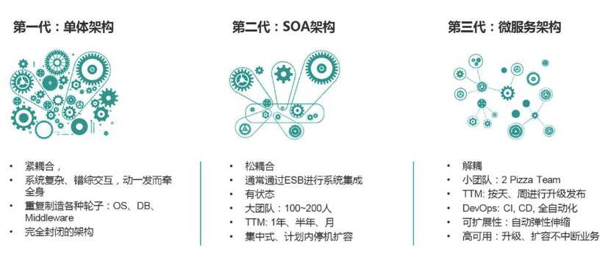
微服务架构演进
系统耦合度逐渐降低、单个服务的规模逐渐降低、单个服务的自治性逐渐增高
Notes:
服务架构的演进过程可以分为三个大的阶段：单体 -> SOA -> 微服务。 从上面各架构的特性我们可发现一个趋势：从单体到微服务，系统耦合度逐渐降低、单个服务的规模逐渐降低、单个服务的自治性逐渐增高。架构的演进过程遵循的就是高内聚、低耦合。

Slide 4
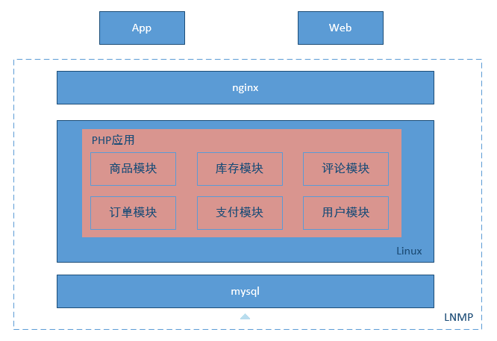
微服务架构演进 — 单体架构
所有功能都在一个应用中实现
Notes:
单体架构是最简单的一种架构，这种架构在目前的互联网项目中用的不多，但是对于一些简单的，传统的项目，它的开发效率是最高的。上面这是一个典型的LNMP架构的单体应用。

Slide 5
微服务架构演进 — 单体架构优缺点
优点：
简单项目开发效率高。
项目部署简单。
问题：
项目的扩展性和可维护性低：随着项目规模增加，任何一个小的改动都可能对其他功能产生影响。
并行开发困难：多人协作难度增加，几十个人在同一个项目上并行开发，单是处理代码冲突就要耗费不少精力。
测试压力大：任何一个小的改动，都需要将整个项目的功能测一遍。
发布风险大：每次改动都必须整体发布。
应用实例只能整体扩缩容。
技术栈不灵活，新技术引入成本高，风险大。
Notes:
优点就是简单，但简单的前题是项目简单，如果项目复杂，单体也简单不到哪儿去。
缺点：大部分项目都是20%的精力在开发，80%的精力在维护。对单体应用来说，随着项目规模的增加，在其上新增功能或修改bug产生的风险会越来越大。
对于上述问题，如何解决？
战略方针：解耦，复用，向高内聚、低耦合方向发展。
战术：提取公共库、公共服务，服务的垂直划分、子系统划分、SOA。

Slide 6
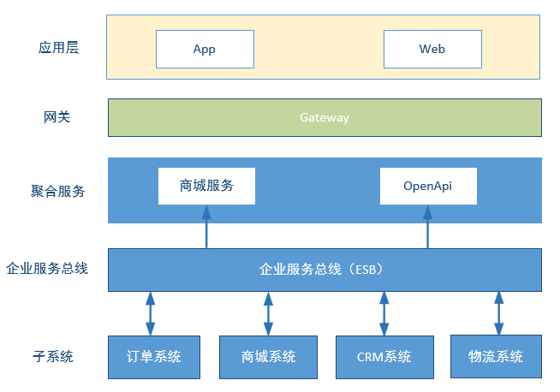
微服务架构演进 — SOA架构
面向服务架构（SOA）是一个组件模型，它将应用程序的不同功能单元（称为服务）通过它们之间定义好的接口联系起来。接口是采用中立的方式进行定义的，它独立于实现服务的硬件平台、操作系统和编程语言。这使得构建在这样的系统中的服务可以以一种统一和通用的方式进行交互。
Notes:
简单来说：SOA一种用来解决异构系统之间交互的思想/模型，不是具体的技术（类似微服务是一种思想，SpringCloud是微服务的一种实现）。它的不同实现方式可能差别很大，目前SOA最常见的实现方式是SCA和JBI。

Slide 7
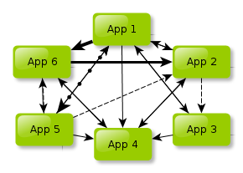
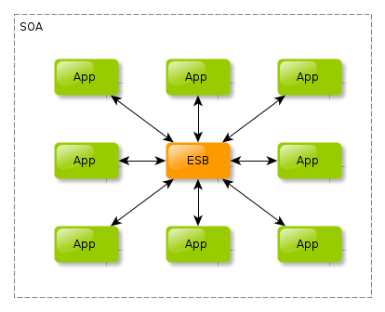
微服务架构演进 — 企业服务总线（ESB）
企业服务总线（ESB）是面向服务架构（SOA）的基础设施。目的是集成异构平台（不同硬件、不同操作系统、不同数据库、不同编程语言）下的应用，为SOA提供服务的交互通信、协作和组合的基于网络的分布式总线。简单来说，就是一根管道，用来连接各个服务节点，为了集成不同系统，不同协议的服务，服务总线做了消息的转化解释和路由工作，让不同的服务互联互通；是一个具有标准接口、实现了互连、通信、服务路由的框架。
总线需要具备的功能：
服务统一管理：为整个系统提供一个统一、标准、可靠 、可扩展的服务管理平台。
集成服务：提供基础服务与定制服务，支持集成服务模式，支持服务的分解，服务调度和路由、封装及组合。
公用服务：提供内置的各种公共服务，如：认证服务、日志服务等。
服务协议转换：通过把不同的通信协议转换为标准的报文，屏蔽异构系统的底层技术差异。
服务监控：提供服务等级管理及流量管理。
安全体系：提供多种安全机制并支持和第三方安全系统的有效集成。
Notes:
左图是6个异构的服务，假如说它们之间要相互通信，那么每个服务需要做两件事：
1、要想办法把自身的功能提供出去（不一定是web服务）
2、按照对方的协议去访问依赖的服务（异构系统，几个服务的协议可能完全不同）
ESB：ESB是连接服务的一种模式，ESB的实现方式也很多，可以称之为ESB产品。ESB就是在SOA架构中实现服务间智能化集成与管理的中介。
首先，ESB不是SOA。SOA的最常见的实现方式方式是SCA和JBI，而SCA的实现需要ESB，相反JBI则不需要ESB。
其次，因为IBM和Oracle都推崇SCA模式的SOA，因此SCA实际上已经成为SOA的事实标准，说到SOA，最先想到的就是SCA模式了。
最后，ESB是SCA架构实现不可缺少的一部分，ESB产品脱离了具体的应用没有任何意义。ESB的作用在于实现服务间智能化集成与管理的中介。通过ESB可以访问所集成系统的所有已注册服务。
ESB核心功能：服务治理、协议转换

Slide 8
微服务架构演进 — SOA架构优缺点
优点：
通信一致性：服务之间通过简单、精确定义的接口进行通信，不涉及底层编程接口和通信模型。
松耦合性：松耦合性要求SOA架构中的不同服务之间应该保持一种松耦合的关系，也就是应该保持一种相对独立无依赖的关系。这样的好处有两点，首先是具有灵活性，其次当组成整个应用程序的服务内部结构和实现逐步地发生变化时，系统可以继续地独立存在。
位置透明性：位置透明性要求SOA系统中的所有服务对于其调用者来说都是位置透明的，也就是说，每个服务的调用者只需要知道想要调用的是哪一个服务，但并不需要知道所调用服务的物理位置在哪。
协议无关性：支持异构服务的接入，每一个服务都可以通过不同的协议来调用。
缺点：
性能：所有的请求都需要通过ESB进行转发，ESB就成为了SOA的性能瓶颈。
服务治理：服务编排复杂、服务治理不够完善。
Notes:
SOA特点：
解决了企业异构系统的集成和治理问题。
SOA主要的问题是：服务治理和性能。在SOA思想的基础上，提出了微服务。

Slide 9
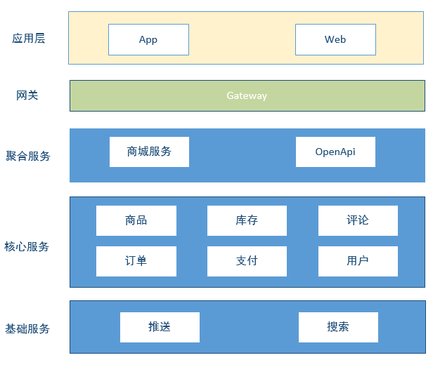
微服务架构演进 — 微服务架构
核心点：微服务采用的也是SOA的思想，但是微服务的粒度更小，同时强调的是服务的自治
Notes:
从图上可以看到，跟SOA相比，最大的区别是没有ESB（去中心化）。
服务粒度：拿实际生活中的例子来说，如果把一个居民区看成是一个系统，SOA中的服务可以类比每一栋楼，微服务中的服务可以类比每一户。
自治：SOA中的服务虽然也是自治，但是对这点没有过高的要求。微服务中的服务边界非常重要，服务边界内的功能完全自治，这点非常重要。

Slide 10
微服务架构演进 — SOA与微服务的主要区别
功能 | 面向服务(SOA)架构 | 微服务架构
耦合性 | 一般是松耦合 | 总是松耦合
公司架构 | 任何类型 | 小型、专注于功能交叉团队
管理 | 着重中央管理 | 着重分散管理
目标 | 确保应用能够交互操作 | 执行新功能、快速拓展开发团队
系统组成 | 由多个子系统组成 | 由多个组件组成
应用部署 | 相互依赖，部署复杂 | 独立部署，互不影响
数据管理 | 全局数据模型，共享数据库 | 每个服务都有自己的数据模型或数据库
服务架构 | 企业服务总线，集中式的服务架构 | 无集中式总线，松散的服务架构

Slide 11
微服务架构演进 — 微服务架构特点
微服务特点：
根据业务模块划分服务种类。
每个服务可以独立部署并且互相隔离。
通过轻量的API调用服务。
服务需要保证良好的高可用性。
主要挑战：
微服务粒度大小难以划分，需要设计人员对业务有很好的掌握。
分布式复杂性：主要体现在分布式事务、网络延迟、系统容错等问题解决难度较大。
微服务之间通信成本较高，对微服务之间网络稳定性、通信速度要求较高。
由于微服务数量较大，运维人员运维、部署有较大的挑战。
Notes:
提到微服务，就没法不提到这位“大神”——马丁·福勒（martin fowler），他没有直接给微服务下一个精准的定义，而是给出了微服务特点的描述，大概从以下四个方面来说：
1.根据业务模块划分服务种类
2.每个服务可以独立部署并且互相隔离
3.通过轻量的API调用服务
4.服务需要保证良好的高可用性
介绍完什么是微服务了，那微服务的适用场景是什么？

Slide 12
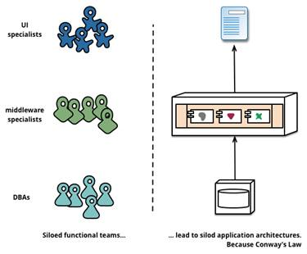
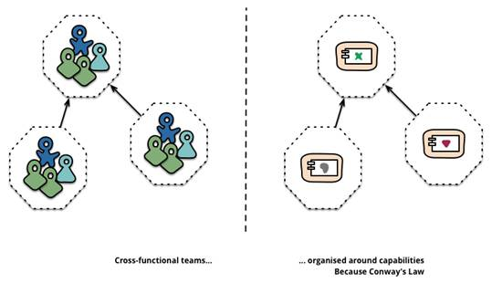
微服务适用场景 — 组织架构
康威定律：设计系统的架构受制于产生这些设计的组织的沟通结构。
有什么样的团队，产生什么样的架构；想要什么样的系统，就搭建什么样的团队。
如果团队分成前端团队，后台开发团队，DBA团队，系统就会变成上面的样子。
如果你的系统是按照业务边界划分的，大家按照一个业务目标去把自己的模块做出小系统，小产品的话，你的大系统就会变成下面的样子，即微服务的架构。
Notes:
团队的组织架构跟系统架构匹配，这样沟通才是最高效的。因此当打算采用微服务架构时，需要考察下团队的组织结构是否可以支持。

Slide 13
微服务适用场景 — 项目规模、项目阶段
项目规模：
正：项目规模大，业务复杂。如：电商平台（商品、订单、库存、物流）。
反：项目规模小，业务简单。如：内部使用的论坛（发帖、评论），用户数超不过1w。
项目成员规模：
正：研发成员20个以上。
反：研发成员不到10个。
项目阶段：
正：业务已经经过长时间验证，十分成熟。
反：试水阶段，业务不成熟，需要快速迭代验证业务。
Notes:
项目的研发人员总共四五个，把系统划分成十几个服务，这样会把研发搞死。
项目试水阶段主要验证业务，不要耗费大量精力在服务治理上。

Slide 14
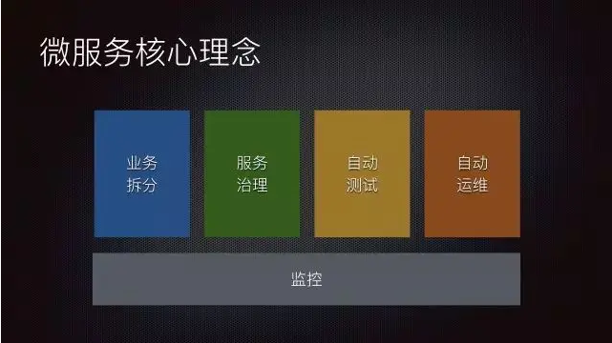
微服务实施 — 核心理念
要做微服务，就必须做好上述准备工作
Notes:
当我们说要使用微服务的时候，我们究竟要做那些事情？上图就是采用微服务架构的时候，我们需要做的事情。

Slide 15
微服务实施 — 核心理念
业务拆分（服务边界划分）：在架构设计或重构的时候，一定要按照DDD的思想进行领域的划分，进而确定限界上下文，并选择合适的上下文作为微服务的边界。这个过程是持续进行的，服务边界可能需要多次调整后才能确定，并且随着业务的发展可能还会继续调整。
服务治理 ：服务的发现、熔断、降级、配置管理、日志、链路追踪，都要做好相应的技术准备。选择一款合适的微服务框架，可以达到事半功倍的效果。
自动测试：随着服务的增多，传统的测试方式会遇到瓶颈，为了保证高效迭代和服务质量，尽量将测试做到自动化。
自动运维 ：微服务拆分后，服务的规模变大了（稍微大点的项目可能就有几十个服务，上百个实例）服务间的调用变复杂了，每个服务都能独立发布、扩缩容。因此对网络和服务的高可用要求更高了，这就必须有一个可自动化运维的平台。
监控：包括硬件环境、服务状态、系统健康度、接口调用情况、异常的实时告警以及潜在问题的事先预警等等。监控在实施微服务过程中会重要到什么程度呢？一句话：没准备好监控，就不要搞微服务。

Slide 16
微服务实施 — 服务治理
网关：对请求进行路由及限流。
服务发现：提供节点管理及负载均衡功能。
服务降级：按照特定策略将非核心服务的资源让给核心服务。
服务熔断：当链路出现异常时，快速返回错误的响应信息，防止因为该链路异常导致系统资源被消耗完，进而引起系统崩溃，产生雪崩。
配置管理：动态修改服务的配置信息。
链路追踪：将一次分布式请求还原成调用链路，进行日志记录、性能监控。并将一次分布式请求的调用情况集中展示。比如：各个服务节点上的耗时、请求具体到达哪台机器上、每个服务节点的请求状态等等。

Slide 17
微服务最佳实践 — 服务边界划分
原则：按照业务划分，保证服务内的高内聚、服务间的低耦合，服务的粒度要合适…（背起来简单）
实际操作：
凭经验、感觉，按照功能模块进行服务边界的划分，某个功能涉及两个服务，感觉放到那边都可以，无法决断。
服务划分完，开发一段时间后发现服务粒度划分的要么太粗（代码复杂度依旧较高），要么太细（导致服务间调用频繁）。
有没有可以指导微服务划分的方法呢？
DDD是指导微服务设计的最佳实践。DDD设计的初衷：让业务架构绑定系统架构。DDD中的领域边界可以映射到微服务的边界。
使用DDD指导微服务边界的划分，DDD中的聚合、限界上下文都可以作为微服务的边界。
服务边界的划分会随着业务而发生调整，这是不可避免的，重要的是微服务的边界应该跟领域模型中的边界（限界上下文/聚合）保持一致。
Notes:
1、当项目决定采用微服务架构时，遇到的第一个棘手的问题便是服务边界的划分。那么如何划分服务边界？
2、DDD很早就提出了，但是一直没有火起来，直到微服务出现后，DDD才开始第二春，其中一个重要的原因就是，DDD是指导微服务设计的最佳实践。

Slide 18
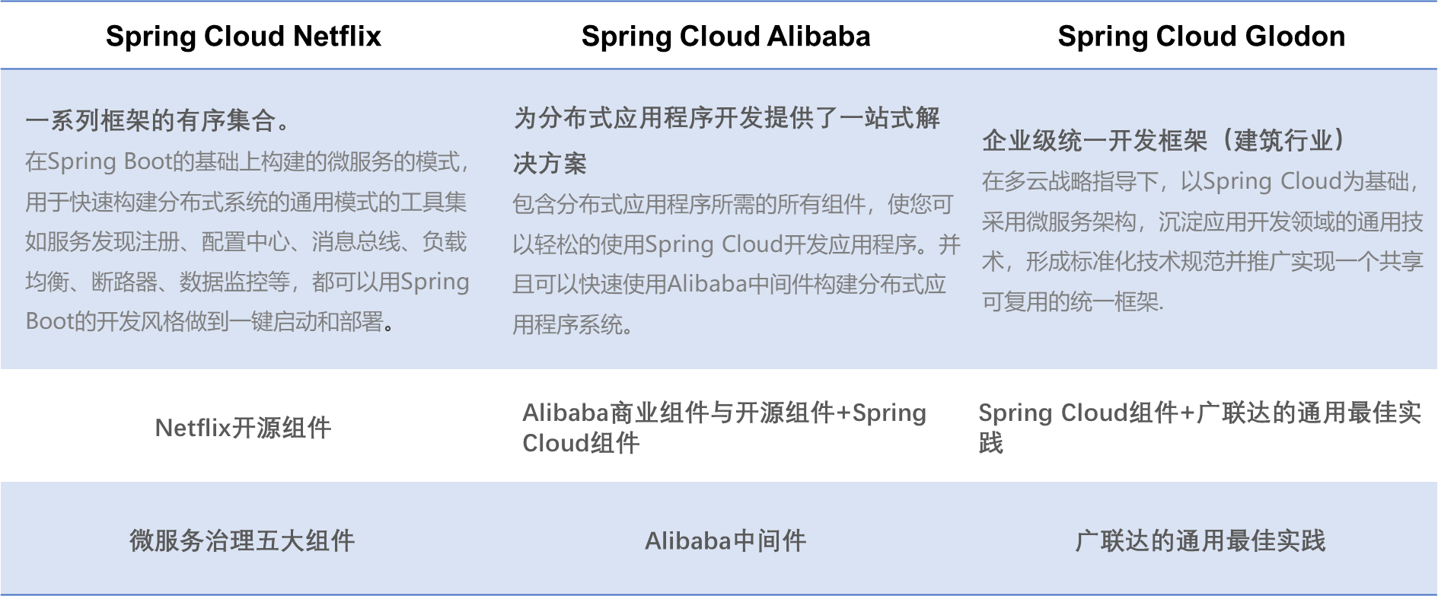
微服务最佳实践 — 服务治理

Slide 19

微服务最佳实践 — SCG 整体架构
集群管理
集群监控
容错限流
服务注册
配置中心
链路跟踪
发布管理
日志监控
服务编排
服务网关
业务微服务
服务监控
健康检查
产品应用业务
SDK/服务
基础服务
短信服务
用户中心
授权服务
基础环境
1.基于 Spring Cloud 技术栈 2.SpringCloud 构件的选型 3.新基础组件产品 4.技术规范
Notes:
建设方案：
1)服务注册、调用、服务网关、断路器、分布式配置、消息总线等
2)部分 SpringCloud 构件的增强；如基础服务、配置中心
3)新基础组件产品的研发；

Slide 20
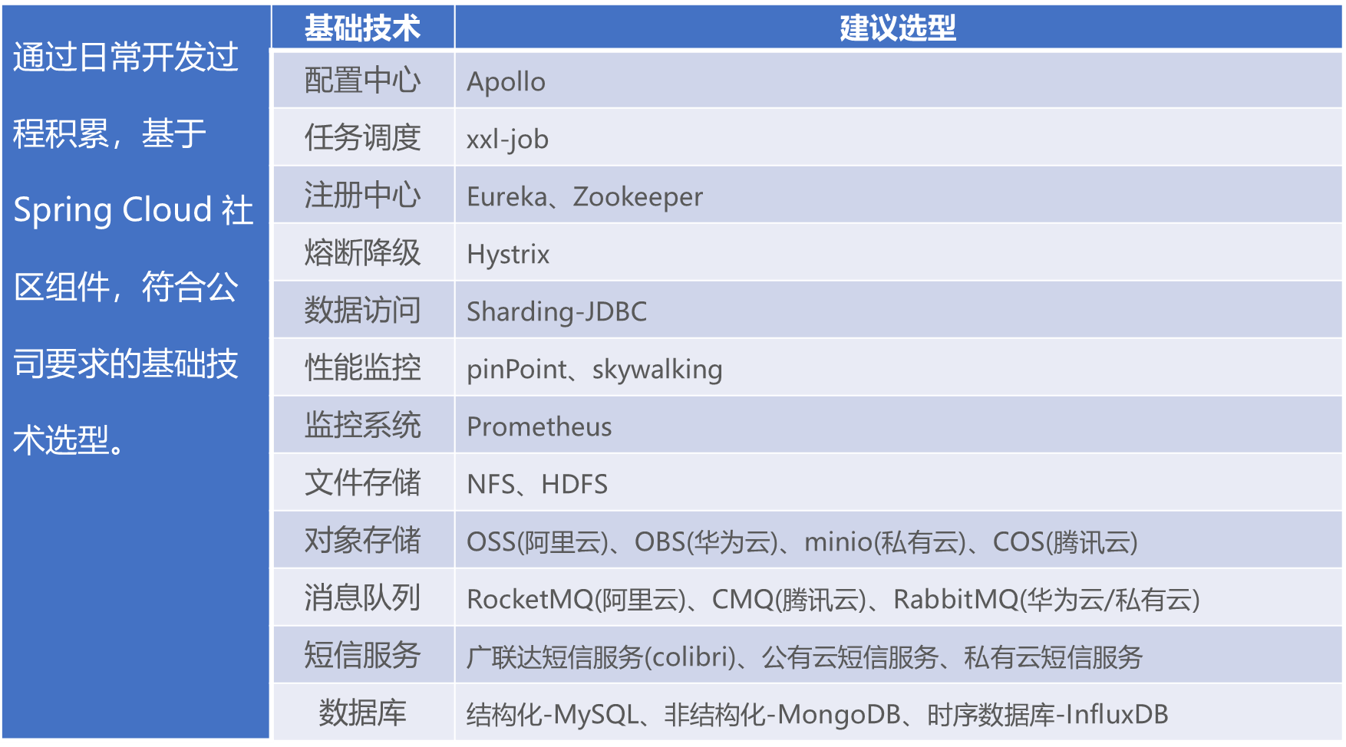
微服务最佳实践 — 技术选型

Slide 21
微服务实施 — 使用SpringCloud框架开发的痛点
SpringCloud提供了一套完整的微服务开发、治理框架，但是也存在一些问题：
SpringCloud的服务治理框架目前主要针对java，如果选用其他语言，相关的服务治理（链路追踪，服务发现…）都需要自己实现。
业务开发人员更关注的是对业务的理解、建模，他们的核心价值体现在业务实现上。SpringCloud之类的服务治理平台对于他们来说只是工具和手段，而不是终极目标。在这些工具的学习和使用上耗费大量时间和精力成本对他们来说得不偿失。
基础技术开发为了推动技术的升级换代而去理解、学习业务，不能专注于自己的技术领域，需要耗费大量时间精力去协调和推动业务的变更，需要共担业务线上变更的风险和压力。
有没有办法将业务逻辑和服务的治理分离开呢？

Slide 22
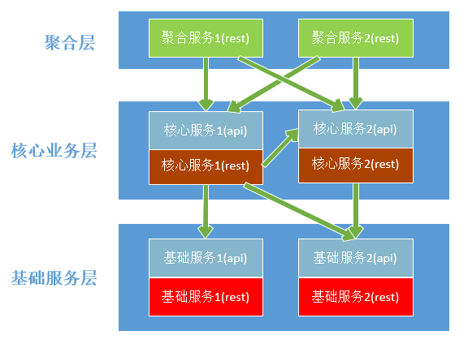
微服务最佳实践 — 服务分层

Slide 23
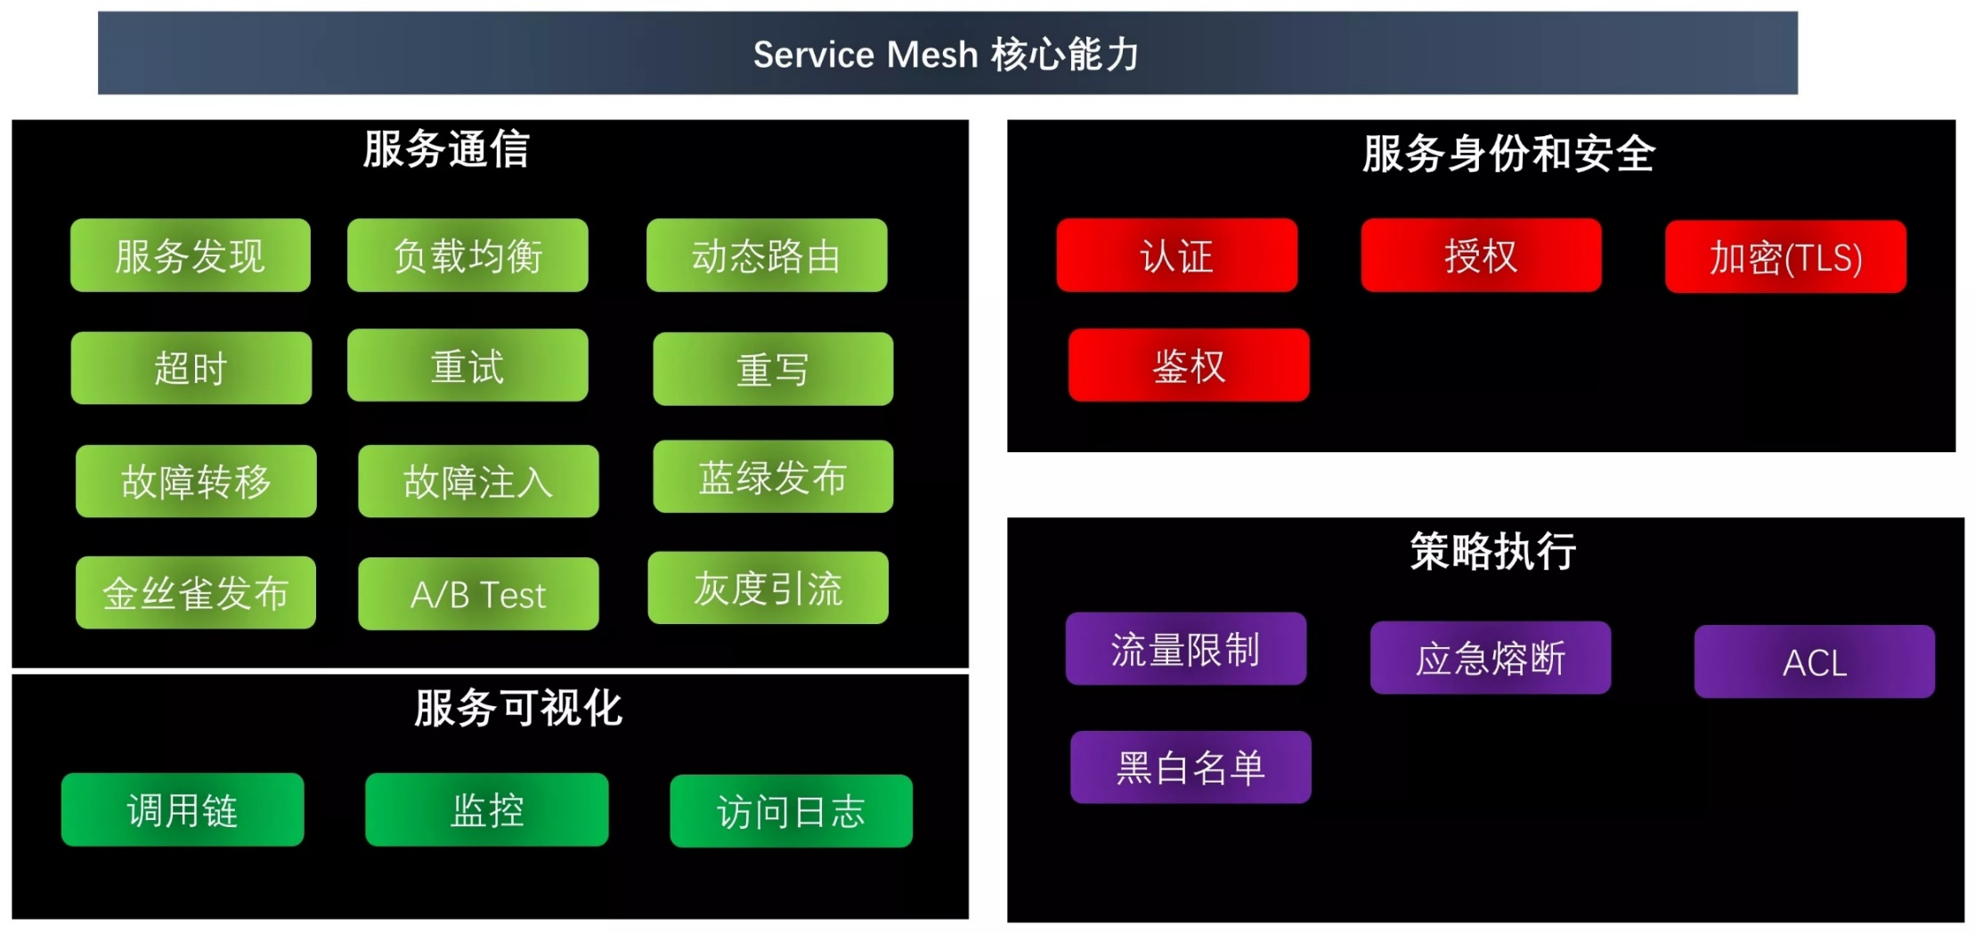
微服务最佳实践 — Service Mesh
核心：将业务和服务治理分离

